Slide 1


자바스크립트
JavaScript & JQuery

Slide 2
기타 기능
과제풀이
snow 설명
HTML5에서 제공하는 위치 정보 서비스
자바스크립트 코드로 PC나 모바일 장치의 현재 위도 경도 위치 확인
자바스크립트 코드로 PC나 모바일 장치의 위치가 변할 때마다 변경된 위치 정보 확인
구글 맵을 이용하여 지도 표시
13강

Slide 3
위치 정보 서비스
HTML5의 위치 정보 서비스란?
컴퓨터/모바일 장치(사용자)의 위치(위도와 경도)를 브라우저(자바스크립트 코드)에게 공급하는 서비스
보안 문제
웹 브라우저를 탑재한 장치(사용자)의 위치가 웹 서버에게 알려지고
다른 사용자에게 위치가 노출될 수 있는 문제점
위치 정보 서비스는 보안이 유지되는 경우에만 제공
localhost로 접속
브라우저는 로컬 컴퓨터에 설치된 웹 서버에 접속하므로 다른 컴퓨터의 사용자가 웹 서버에 접속할 수 없으므로 안전
https로 접속
웹 서버와 브라우저 사이의 통신은 암호화 기반 보안 통신(ssl, secure sockets layer)을 이용하므로 안전

Slide 4
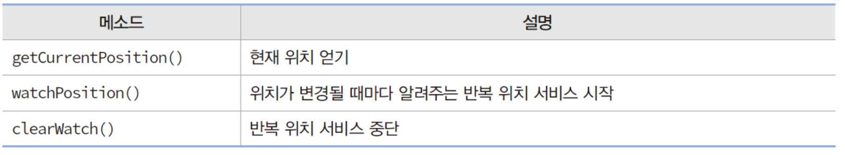
geolocation 객체
geolocation 객체
위치 정보 서비스를 제공하는 자바스크립트 객체
위치 정보 서비스 2가지
현재 위치 서비스 : 요청 시 현재 위치를 알려주는 서비스
반복 위치 서비스 : 위치가 변경될 때마다 반복하여 알려주는 서비스
브라우저의 위치 정보 서비스 지원 여부
navigator.geolocation, window.navigator.geolocation
if(navigator.geolocation) {
// 브라우저가 위치 정보 서비스를 제공한다.
}

Slide 5
현재 위치 얻기
현재 위치 얻기
getCurrentPosition() 메소드 호출
getCurrentPosition()은 호출 즉시 현재 위치를 리턴하는 것이 아님
위치가 파악되면 호출될 콜백 함수 positionCallback(Position) 등록
navigator.geolocation.getCurrentPosition(success); // success()를 콜백 함수로 등록
...
// 위치가 파악되면 success() 호출, 위치 정보가 있는 position 객체가 매개 변수로 전달
function success(position) {
let lat = position.coords.latitude; // 위도
let lon = position.coords.longitude; // 경도
alert("현재위치(" + lat + ", " + lon + ")");
}

Slide 6
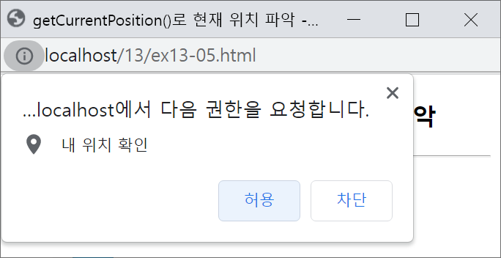
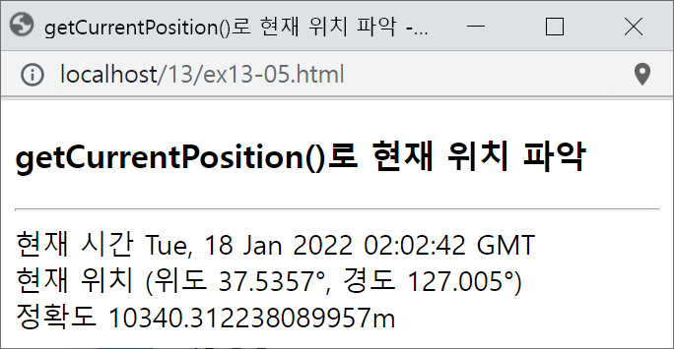
예제 13-5 getCurrentPosition()로 현재 위치파악
<!DOCTYPE html>
<html>
<head>
<meta charset="utf-8">
<title>getCurrentPosition()로 현재 위치 파악</title>
</head>
<body>
<h3>getCurrentPosition()로 현재 위치 파악</h3>
<hr>
<div id="msg">이곳에 위치 정보 출력</div>
<script>
if(navigator.geolocation)
navigator.geolocation.getCurrentPosition(success); // 현재 위치 정보 요청
else
alert("지원하지 않음");
// 위치 파악 시 success() 호출. 위치 정보가 들어 있는 position 객체가 매개 변수로 넘어온다.
function success(position) {
let lat = position.coords.latitude; // 위도
let lon = position.coords.longitude; // 경도
let acc = position.coords.accuracy; // 정확도
// 위도와 경도의 소수점 이하 자리가 너무 길어 유효 숫자 6자리로 짜름
lat = lat.toPrecision(6); lon = lon.toPrecision(6);
let now = new Date(position.timestamp); // 현재 날짜와 시간
let text = "현재 시간 " + now.toUTCString() + "<br>";
text += "현재 위치 (위도 " + lat + "°, 경도 " + lon + "°)<br>";
text += "정확도 " + acc + "m<br>";
document.getElementById("msg").innerHTML = text;
}
</script>
</body>
</html>
허용 버튼 클릭

Slide 7
웹 페이지에 지도 넣기
위치 정보 서비스와 지도 서비스는 별개
위치 정보 서비스는 웹 브라우저의 구현에 달려 있음
지도는 지도 서비스 기업(구글, 네이버, 카카오, 티맵 등)의 고유 자산
최근, 지도 서비스 유료화
OpenStreetMap 지도 - 개방형 무료 지도
1) 지도 전체 출력
사례(예제 13-6) : 위도와 경도 (37.5823, 127.0100)인 위치를 중심, 줌 레벨 15
2) <iframe>으로 웹 페이지에 지도 내장(지도 영역을 박스로 표시)
사례 : (lat-0.01, lon-0.01)x(lat + 0.01, lon + 0.01) 영역의 지도 출력
https://www.openstreetmap.org/#map=줌레벨/위도/경도
https://www.openstreetmap.org/#map=15/37.5823/127.0100
%2C는 콤마(,) 문자를
URL에 사용하기 위해
인코딩한 값
<iframe id="map"></iframe>
...
let map = document.getElementById("map");
map.src = "https://www.openstreetmap.org/export/embed.html?bbox=" + (lon-0.01) +
"%2C" + (lat-0.01) + "%2C" + (lon+0.01) + "%2C" + (lat + 0.01);

Slide 8
예제 13-6 현재 위치의 지도를 웹 페이지에 내장(1)
<!DOCTYPE html>
<html>
<head>
<meta charset="utf-8">
<title>현재 위치와 지도 출력</title>
</head>
<body>
<h3>현재 위치와 지도 출력</h3>
<hr>
<div id="msg">이곳에 위치 정보 출력</div>
<iframe id="map" width="425" height="350" frameborder="0" scrolling="no" marginheight="0" marginwidth="0" ></iframe><br/>
<a id="bigmaplink" target="_blank">새 창에 큰 지도 보기</a>
<script>
if(navigator.geolocation)
navigator.geolocation.getCurrentPosition(success); // 현재 위치 정보 요청
else
alert("지원하지 않음");
다음 페이지에 소스 계속됨 ...

Slide 9
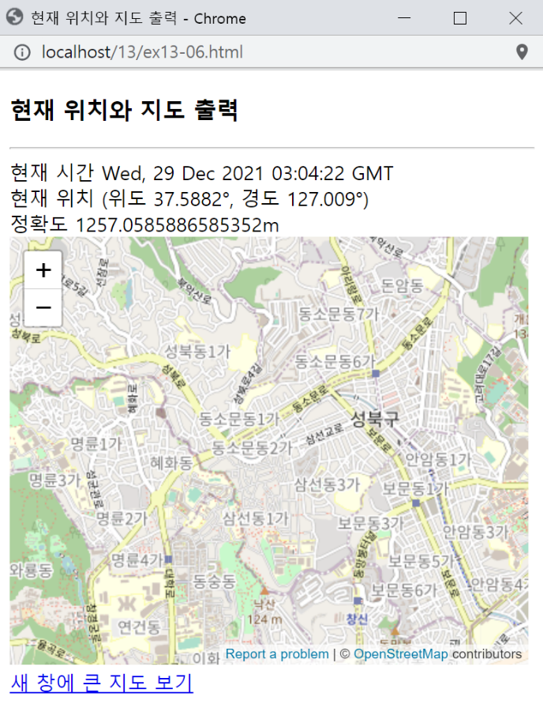
예제 13-6 현재 위치의 지도를 웹 페이지에 내장(2)
// 위치 파악 시 success() 호출. 위치 정보가 들어 있는 position 객체가 매개 변수로 넘어온다.
function success(position) {
let lat = position.coords.latitude; // 위도
let lon = position.coords.longitude; // 경도
let acc = position.coords.accuracy; // 정확도
// 위도와 경도의 소수점 이하 자리가 너무 길어 유효 숫자 6자리로 짜름
lat = lat.toPrecision(6); lon = lon.toPrecision(6);
let now = new Date(position.timestamp);
let text = "현재 시간 " + now.toUTCString() + "<br>";
text += "현재 위치 (위도 " + lat + "°, 경도 " + lon + "°)<br>";
text += "정확도 " + acc + "m<br>";
document.getElementById("msg").innerHTML = text;
let map = document.getElementById("map");
map.src ="https://www.openstreetmap.org/export/embed.html?bbox=" +
(parseFloat(lon)-0.01) + "%2C" + (parseFloat(lat)-0.01) + "%2C" +
(parseFloat(lon)+0.01) + "%2C" + (parseFloat(lat) + 0.01);
// lat와 lon은 문자열이므로 숫자로 바꾸기 위해 parseFloat() 사용
let maplink = document.getElementById("bigmaplink");
let zoom = 15; // 지도의 줌 레벨. 숫자가 클수록 자세한 지도
maplink.href = "https://www.openstreetmap.org/#map=" + zoom + "/" + lat + "/" + lon;
}
</script>
</body>
</html>
클릭하면 다음 슬라이드처럼
큰 지도 출력

Slide 10
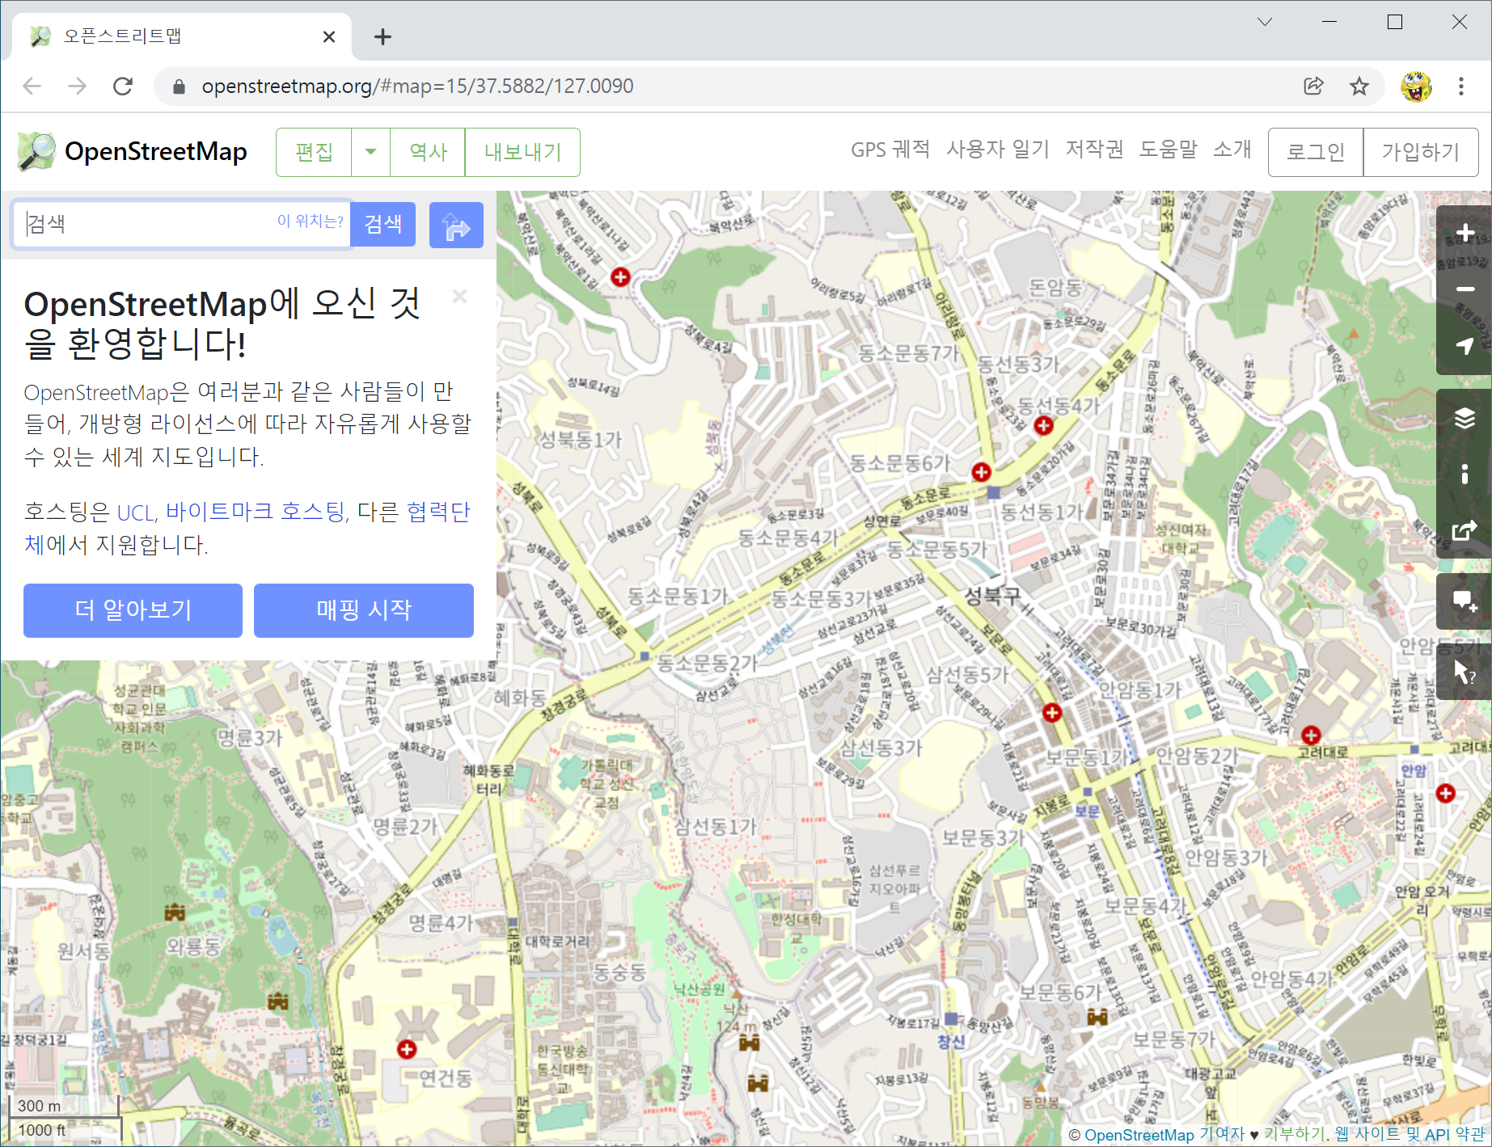

Slide 11
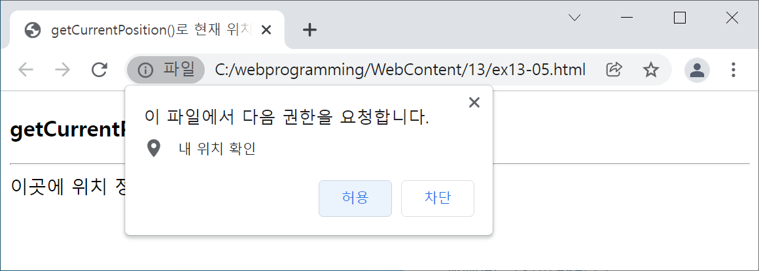
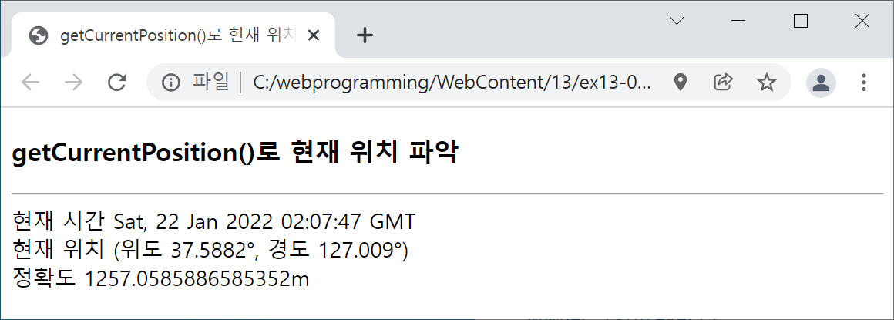
참고 – 예제 13-5를 로컬 컴퓨터에서 실행하기
예제 13-5를 로컬 컴퓨터의 적절한 위치에 저장
저자의 경우 C:/webprogramming/WebContent/13/ex13-05.html로 저장
크롬에서 직접 실행
탐색기에 ex13-05.html 파일을 더블클릭

Slide 12
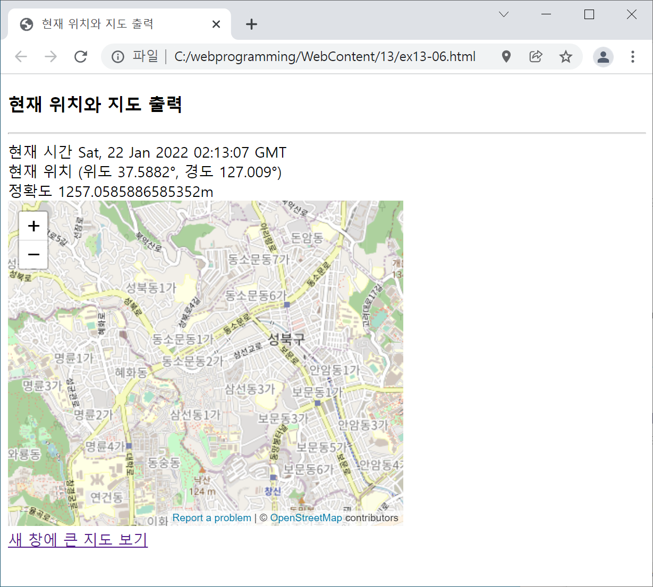
참고 – 예제 13-6을 로컬 컴퓨터에서 실행하기
예제 13-6를 로컬 컴퓨터의 적절한 위치에 저장
저자의 경우 C:/webprogramming/WebContent/13/ex13-06.html로 저장
크롬에서 직접 실행
탐색기에 ex13-06.html 파일을
더블클릭

Slide 13
반복 위치 서비스
위치 변경 시마다 현재 위치 얻기
watchPosition() 호출
위치가 변경될 때마다 호출되는 콜백 함수 등록
watchPosition()의 리턴 값 : 반복 위치 서비스 id
반복 위치 서비스 중단
clearWatch() 호출
watchPosition()가 리턴한 id로 반복 위치 서비스 중단
let watchID = navigator.geolocation.watchPosition(changed); // changed()를
// 콜백 함수로 등록하고, 반복 위치 서비스 시작
...
// 위치가 바뀌면 changed() 호출, 위치 정보가 있는 position 객체가 매개 변수로 전달
function changed(position) {
let lat = position.coords.latitude; // 변경된 위도
let lon = position.coords.longitude; // 변경된 경도
alert("(" + lat + ", " + lon + ") 위치로 변경됨");
}
navigator.geolocation.clearWatch(watchID); // watchID의 반복 위치 서비스 중단

Slide 14
예제 13-7 반복 위치 서비스
<!DOCTYPE html>
<html>
<head><meta charset="utf-8"><title>watchPosition()으로 반복 위치 서비스</title></head>
<body>
<h3>watchPosition()으로 반복 위치 서비스</h3><hr>
<div id="msg">이곳에 위치 정보 출력</div>
<iframe id="map" width="425" height="350" frameborder="0" scrolling="no" marginheight="0" marginwidth="0" ></iframe><br/>
<script>
let options = { // watchPosition()의 마지막 매개 변수로 전달할 객체
enableHighAccuracy: false,
timeout: 5000,
maximumAge: 0 };
let count=0; // 반복 위치 서비스가 호출되는 횟수
let watchID;
if(navigator.geolocation) {
// changed() 콜백 함수를 등록하고, 반복 위치 서비스 시작
watchID = navigator.geolocation.watchPosition(changed, null, options);
}
else { alert("지원하지 않음"); }
//위치가 바뀌면 changed()가 호출되고, 위치 정보가 들어 있는 position 객체가 매개 변수로 넘어온다.
function changed(position) {
if(count == 5) { // clearWatch() 테스트를 위해 5번만 서비스
navigator.geolocation.clearWatch(watchID); // 반복 서비스 종료
document.getElementById("msg").innerHTML = "위치 서비스 종료";
return;
}
let lat = position.coords.latitude; // 변경된 위도
let lon = position.coords.longitude // 변경된 경도
let text = count + ": (위도 " + lat + "°, 경도 " + lon + "°)로 변경됨<br>";
document.getElementById("msg").innerHTML = text; // 위치 정보 출력
let map = document.getElementById("map");
map.src ="https://www.openstreetmap.org/export/embed.html?bbox=" +
(parseFloat(lon)-0.01) + "%2C" + (parseFloat(lat)-0.01) + "%2C" +
(parseFloat(lon)+0.01) + "%2C" + (parseFloat(lat) + 0.01); // lat와 lon은 문자열이므로 숫자로 바꾸기 위해 parseFloat() 사용
count++; // 갱신 회수 증가
}
</script></body></html>

Slide 15
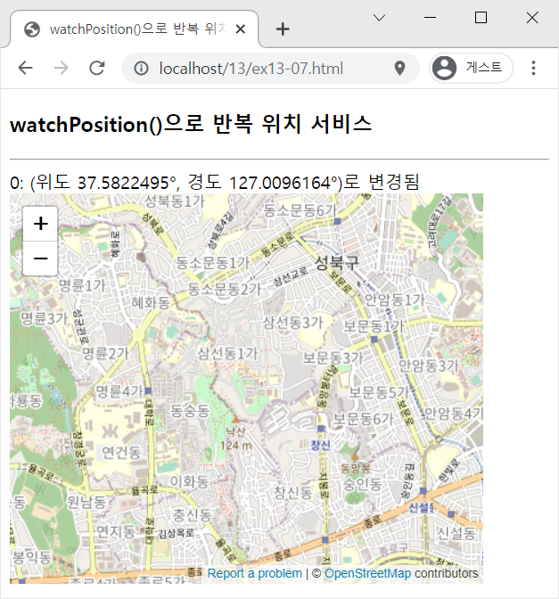
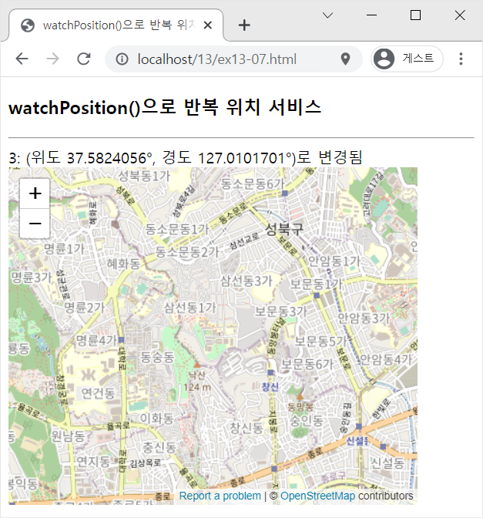
예제 13-7 실행 결과
처음 위치
이동 중에 변경된 위치
* 노트북을 들고 이동하면 위치가 변경되는 것을 볼 수 있다.

Slide 16
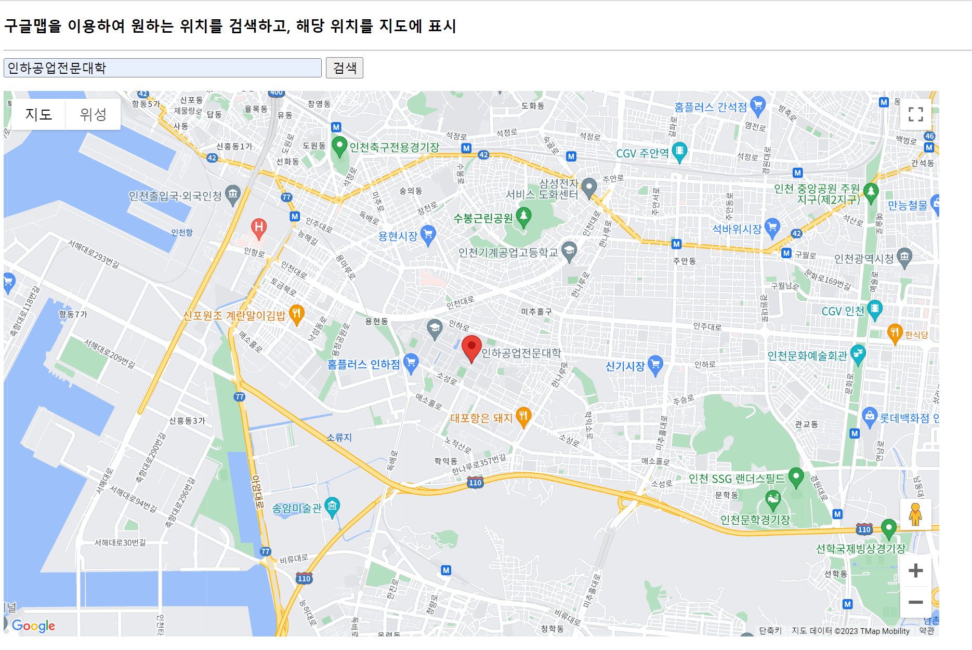
구글맵을 이용하 지도 출력

Slide 17
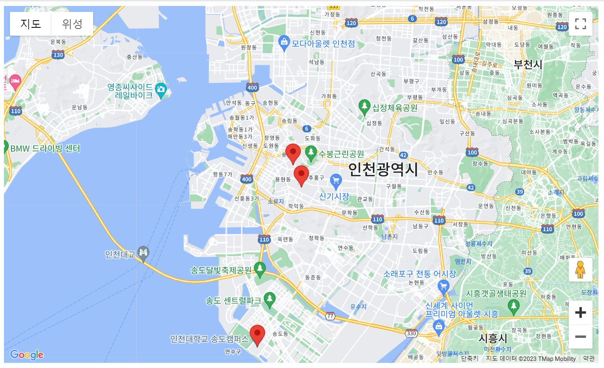
구글맵을 이용하 지도 출력
주소들을 배열에 입력하여 마커로 표시하고 중앙을 지정하여 표시

Slide 18
자바스크립트
JavaScript & TypeScript

